Slide 1



Khởi động cùng bài hát
Notes:
- Khởi động với bài hát: TRÁI ĐẤT NÀY LÀ CỦA CHÚNG MÌNH
- Em hãy mô tả những điều em biết về Trái Đất của chúng ta?

Slide 2


Slide 3
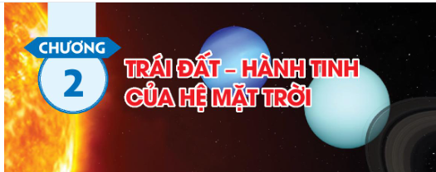
Vị trí Trái Đất trong hệ Mặt Trời.
Hình dạng và kích thước của Trái Đất
Các chuyển động của Trái Đất và hệ quả

Slide 4
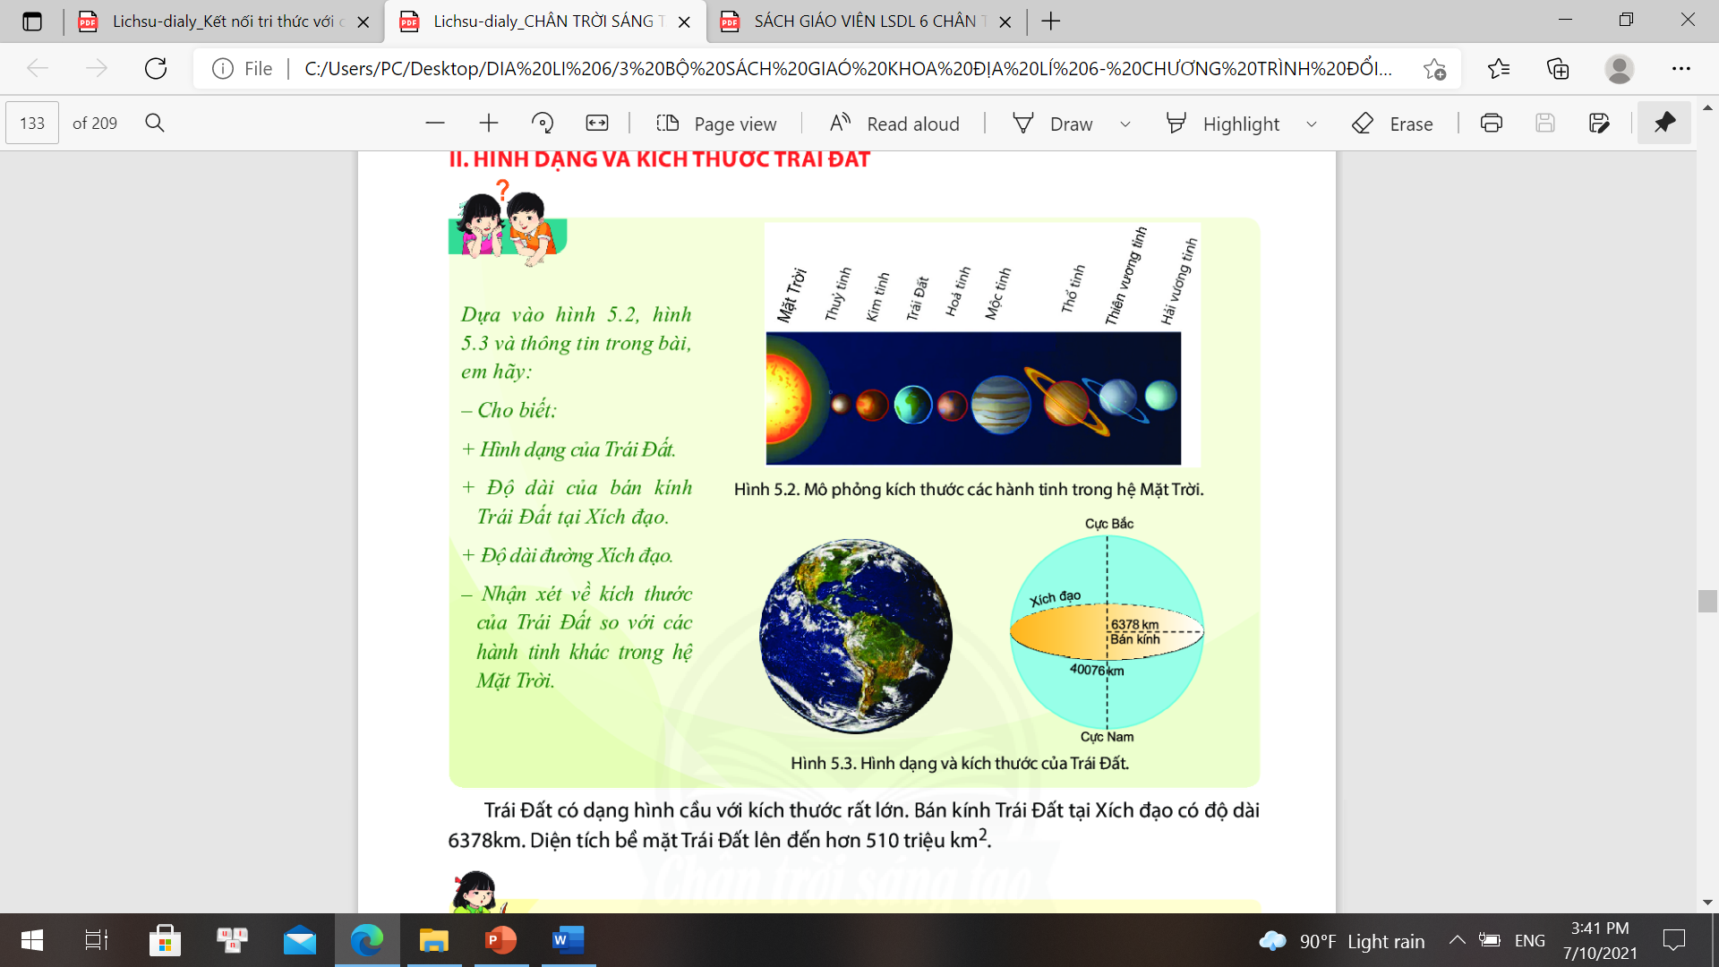
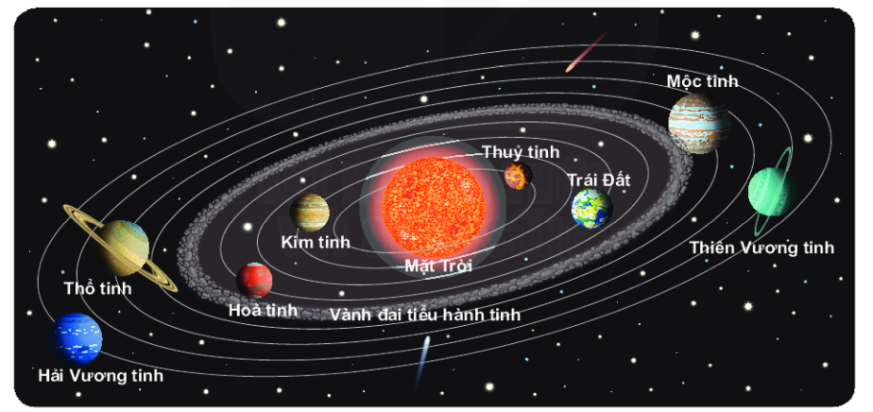
VỊ TRÍ TRÁI ĐẤT TRONG HỆ MẶT TRỜI HÌNH DẠNG, KÍCH THƯỚC CỦA TRÁI ĐẤT
BÀI 5
MỤC TIÊU:
Xác định được vị trí của Trái Đất trong hệ Mặt trời.
Mô tả được hình dạng, kích thước Trái Đất.
Notes:
Tác giả bộ ppt Địa Lí KNTT- CTST (6-7),ppt Địa 8,9: Lê Chinh – Đà Nẵng Sđt lh: 0982.276.629
Zalo: 0982.276.629
Facebook cá nhân: https://www.facebook.com/ti.gon.566.
Nhóm chia sẻ tài liệu: https://www.facebook.com/groups/1448467355535530

Slide 5
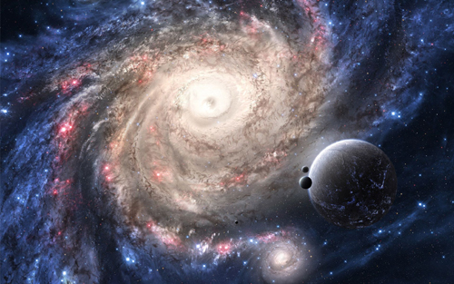
Dải Ngân hà (Thiên hà) – Trong vũ trụ có rất nhiều thiên hà

Slide 6
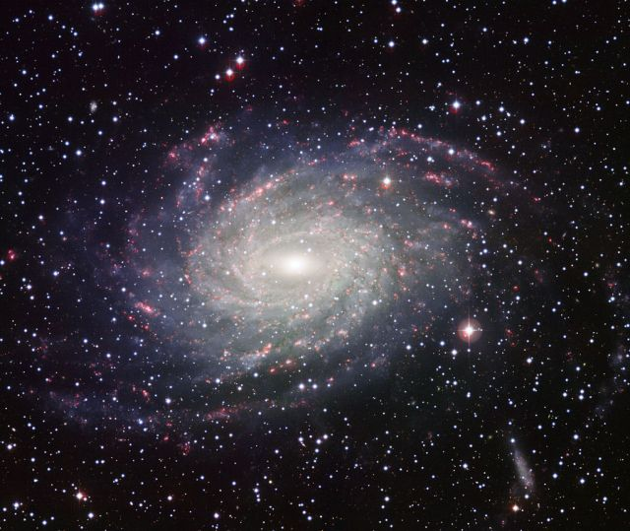
Thiên hà Milky Way, nơi chứa Hệ Mặt Trời và Trái Đất

Slide 7
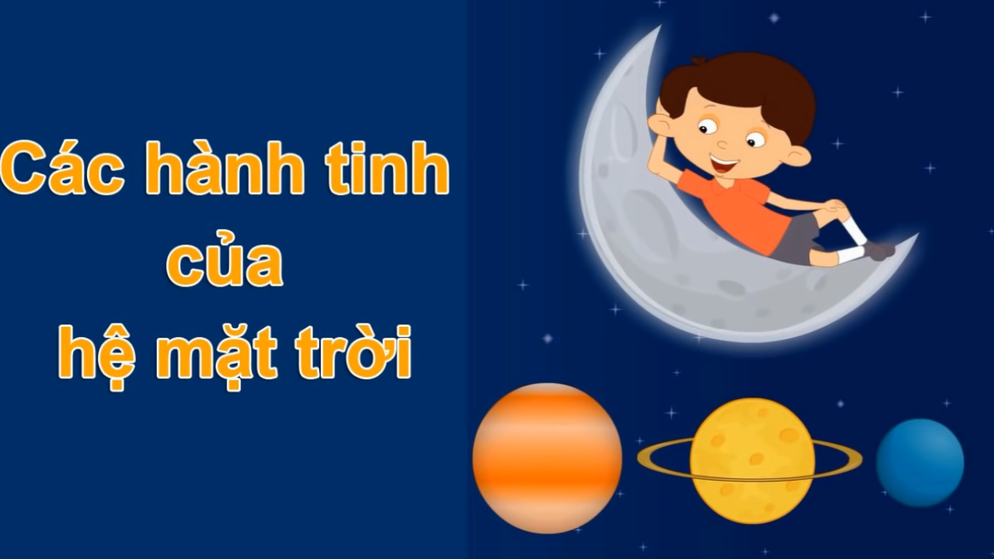
Em ấn tượng với hành tinh nào nhất? Vì sao?
Notes:
Video các hành tinh trong hệ Mặt trời

Slide 8

I
Vị trí của Trái Đất trong hệ Mặt Trời
II
Hình dạng, kích thước của Trái Đất
Notes:
Tác giả bộ ppt Địa Lí KNTT- CTST (6-7),ppt Địa 8,9: Lê Chinh – Đà Nẵng Sđt lh: 0982.276.629
Zalo: 0982.276.629
Facebook cá nhân: https://www.facebook.com/ti.gon.566.
Nhóm chia sẻ tài liệu: https://www.facebook.com/groups/1448467355535530

Slide 9
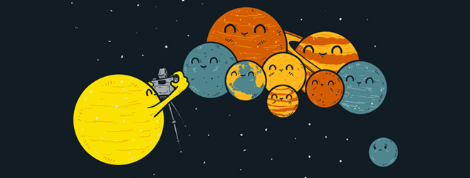
I
Vị trí của Trái Đất trong hệ Mặt Trời

Slide 10
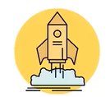

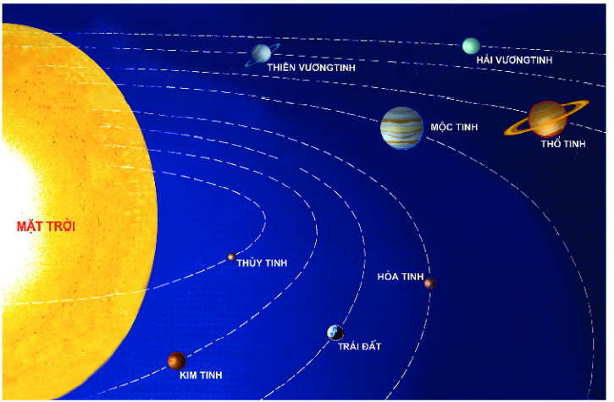
I
Vị trí của Trái Đất trong hệ Mặt Trời
AI NHANH HƠN
Quan sát hình 5.1, em hãy:
- Kể tên các hành tinh quay quanh Mặt Trời.
- Sắp xếp các hành tinh theo thứ tự xa dần Mặt Trời. Theo thứ tự này, Trái Đất nằm ở vị trí thứ mấy?
Hình 5.1. Vị trí của Trái đất trong hệ Mặt Trời
Notes:
Tác giả bộ ppt Địa Lí KNTT- CTST (6-7),ppt Địa 8,9: Lê Chinh – Đà Nẵng Sđt lh: 0982.276.629
Zalo: 0982.276.629
Facebook cá nhân: https://www.facebook.com/ti.gon.566.
Nhóm chia sẻ tài liệu: https://www.facebook.com/groups/1448467355535530

Slide 11
Em có biết
Hành tinh trong hệ Mặt Trời là những thiên thể không tự phát sáng, ánh sáng chúng ta nhìn thấy từ các hành tinh là do phản xạ ánh sáng từ Mặt trời
Hình 5.1. Vị trí của Trái đất trong hệ Mặt Trời
Notes:
Khoảng cách giúp cho TĐ nhận được lượng nhiệt và ánh sáng phù hợp để sự sống có thể tồn tại, phát triển

Slide 12
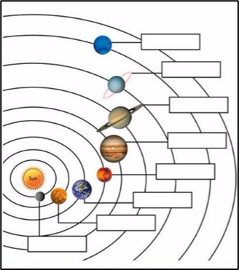

Hình 1. Các hành tinh trong hệ Mặt Trời
Hải vương tinh
Thiên vương tinh
Thổ tinh
Ghi nhớ và hoàn thành sơ đồ Hệ Mặt Trời ?
Mộc tinh
Hỏa tinh
Trái Đât
Kim tinh
Thủy tinh
Notes:
Tác giả bộ ppt Địa Lí KNTT- CTST (6-7),ppt Địa 8,9: Lê Chinh – Đà Nẵng Sđt lh: 0982.276.629
Zalo: 0982.276.629
Facebook cá nhân: https://www.facebook.com/ti.gon.566.
Nhóm chia sẻ tài liệu: https://www.facebook.com/groups/1448467355535530

Slide 13
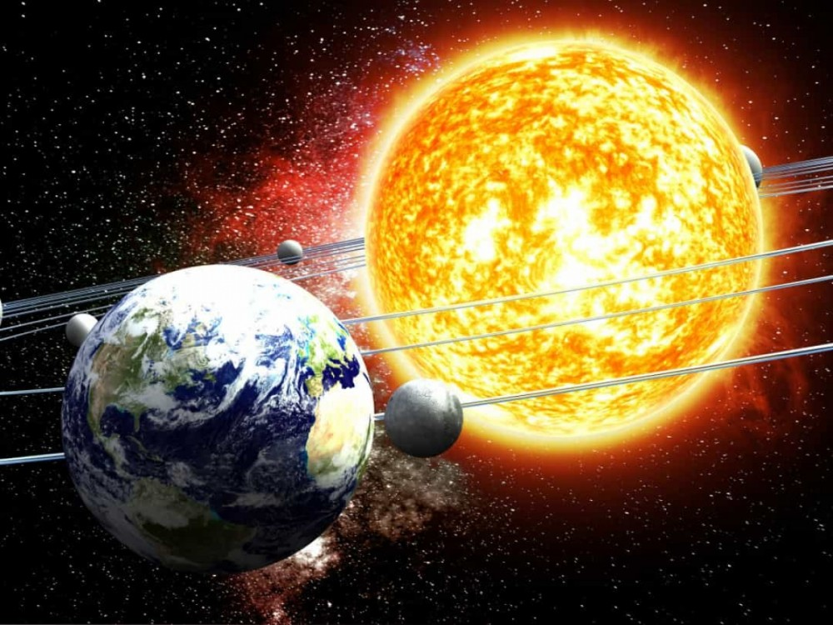
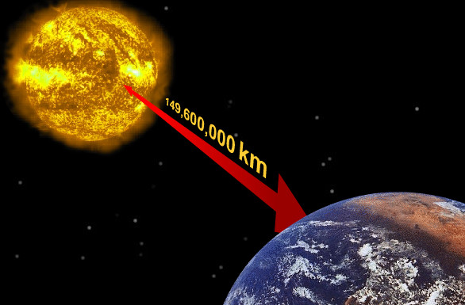

Slide 14
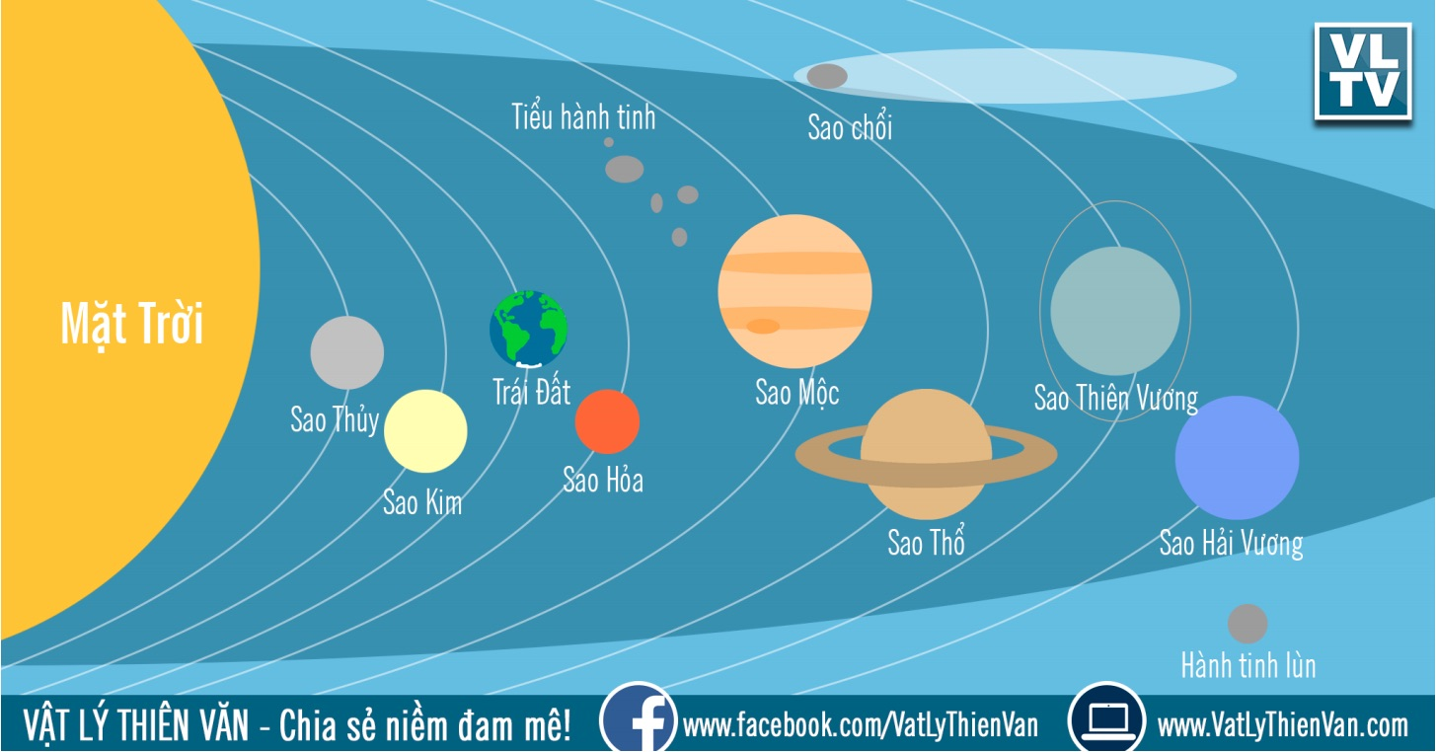
I
Vị trí của Trái Đất trong hệ Mặt Trời

Slide 15
Hình 5.1. Vị trí của Trái đất trong hệ Mặt Trời
Ý nghĩa của
khoảng cách
từ Trái Đất
đến Mặt Trời?
Notes:
Khoảng cách giúp cho TĐ nhận được lượng nhiệt và ánh sáng phù hợp để sự sống có thể tồn tại, phát triển

Slide 16
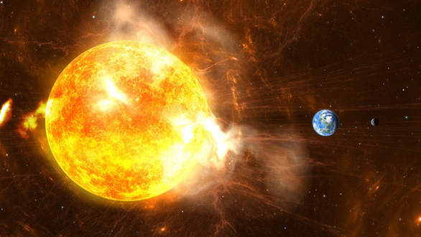
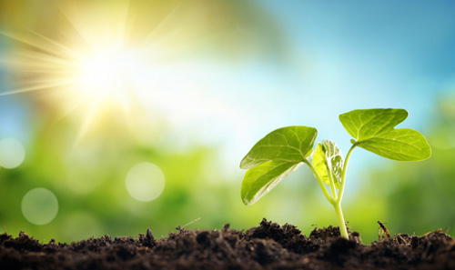
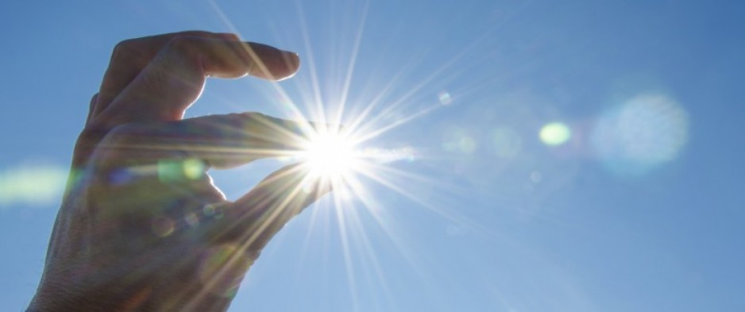

Slide 17


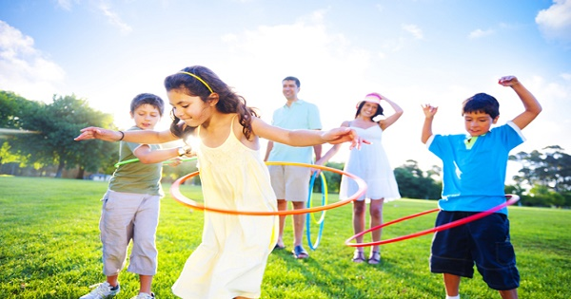


Slide 18
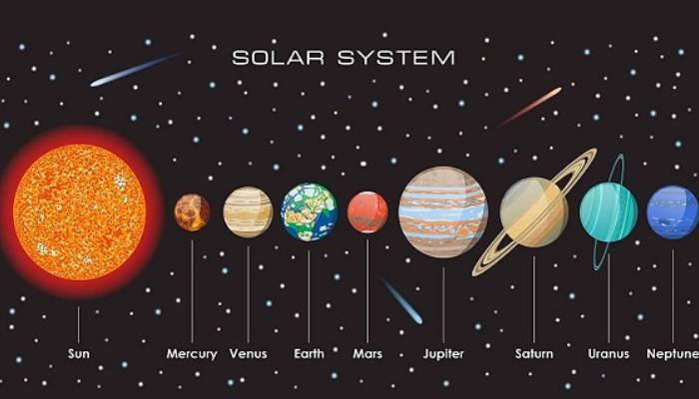
Vị trí: Trái Đất nằm ở vị trí thứ 3 theo thứ tự xa dần Mặt Trời
1. VỊ TRÍ CỦA TRÁI ĐẤT TRONG HỆ MẶT TRỜI
Ý nghĩa: Khoảng cách từ Trái Đất đến Mặt Trời là khoảng cách lí tưởng giúp cho Trái Đất nhận được lượng nhiệt và ánh sáng phù hợp để sự sống có thể tồn tại và phát triển.

Slide 19





II
Hình dạng, kích thước của Trái Đất
Nhiệm vụ 1: Mô tả hình dạng Trái Đất
Trái Đất có dạng hình gì?
Hãy chỉ ra một số loại trái cây hoặc đồ vật mà em cho là có hình dạng giốngTrái Đất?
Hãy lấy một ví dụ thuyết phục các bạn trong lớp rằng: “Trái Đất hình cầu”.
PHIẾU HỌC TẬP SỐ 1
2 phút
Cá nhân ghi ý kiến ra giấy note
1 phút
Chia sẻ với bạn về ý kiến cá nhân của mình
Notes:
Tác giả bộ ppt Địa Lí KNTT- CTST (6-7),ppt Địa 8,9: Lê Chinh – Đà Nẵng Sđt lh: 0982.276.629
Zalo: 0982.276.629
Facebook cá nhân: https://www.facebook.com/ti.gon.566.
Nhóm chia sẻ tài liệu: https://www.facebook.com/groups/1448467355535530

Slide 20
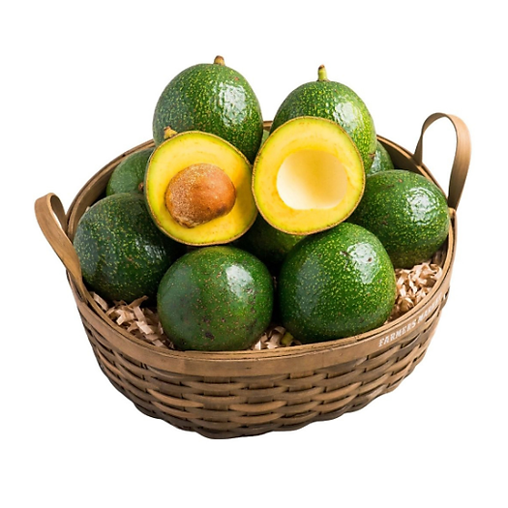


Slide 21
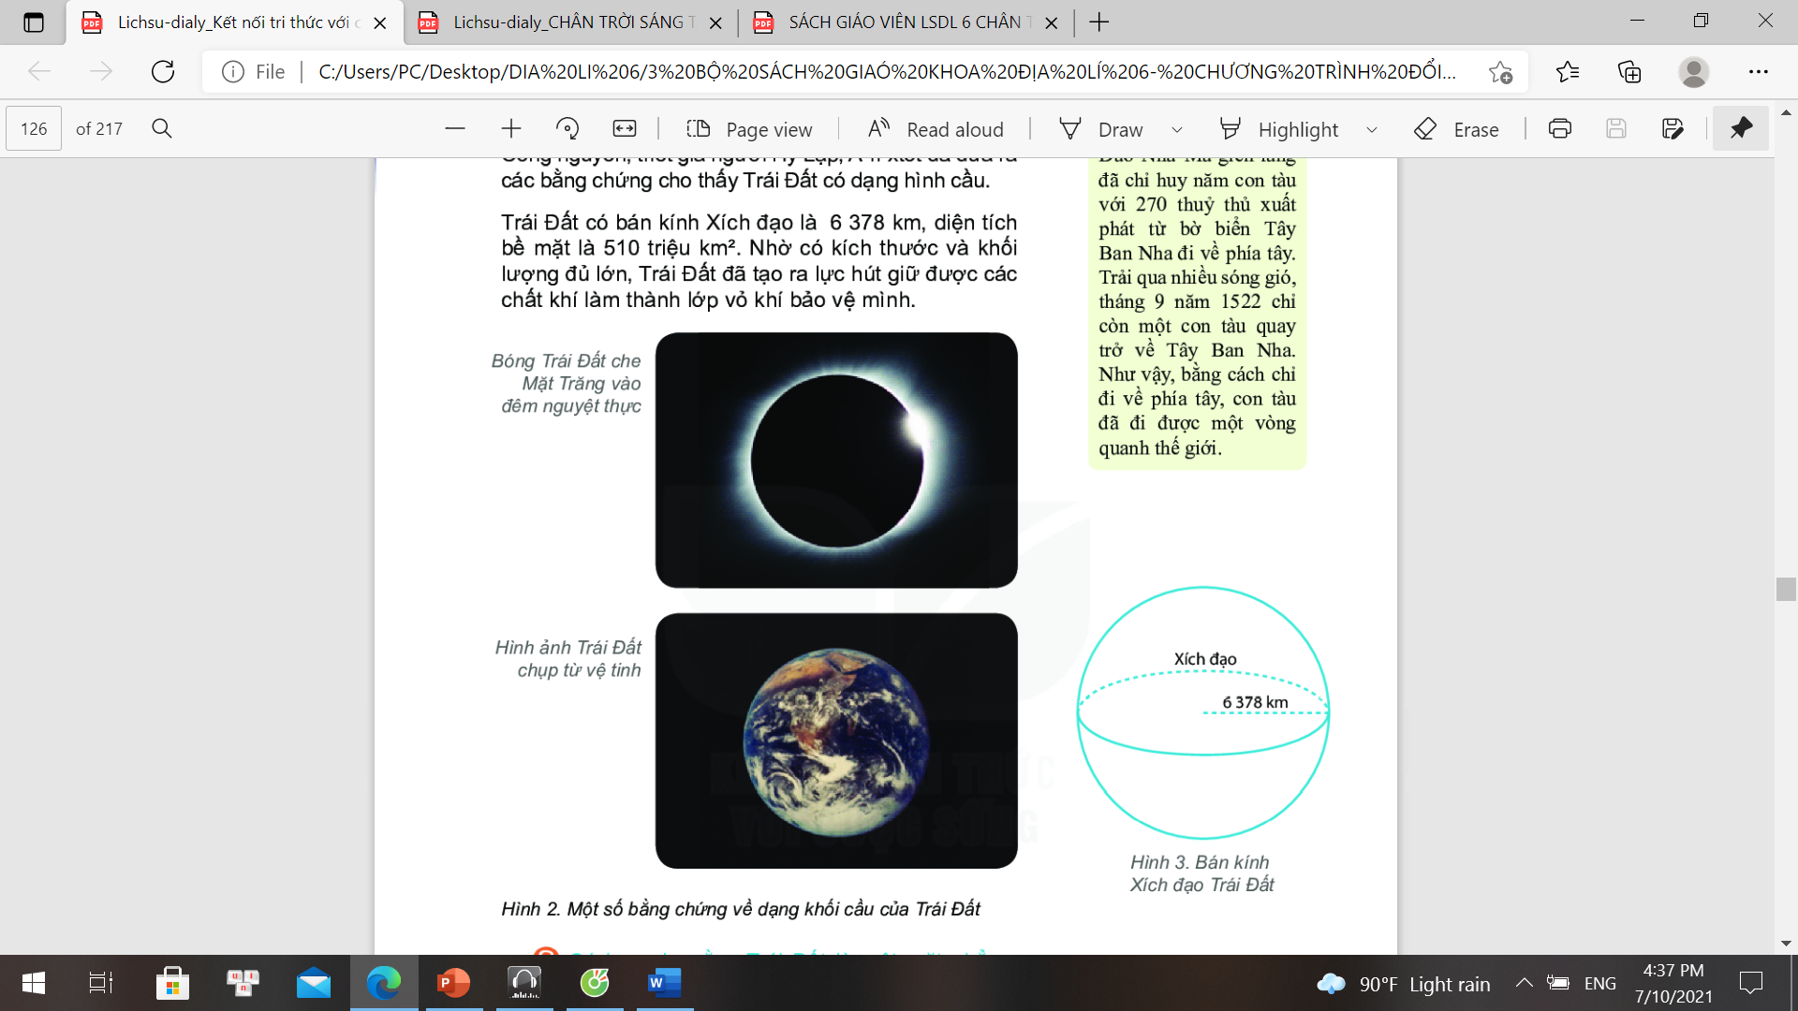
II
Hình dạng, kích thước của Trái Đất
Bóng Trái Đất che Mặt Trăng vào đêm nguyệt thực
Hình ảnh Trái Đất chụp từ vệ tinh
Hình 2: Một số bằng chứng về khối cầu của Trái Đất
Notes:
Hình cầu là dạng hình khối, hình tròn là hình trên mặt phẳng

Slide 22
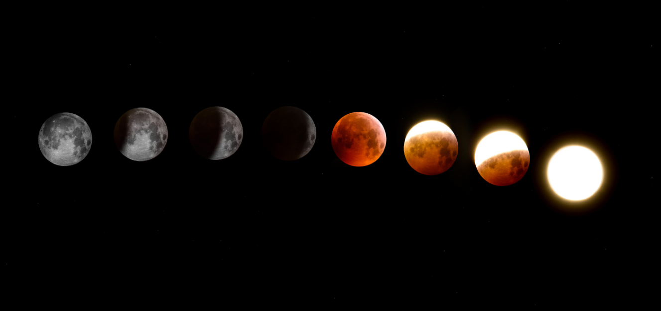
Bóng Trái Đất che Mặt Trăng vào đêm Nguyệt thực từ trái qua phải là hình tròn rồi khuyết dần thành hình lưỡi liềm.
Kết luận: Trái Đất có dạng hình cầu

Slide 23
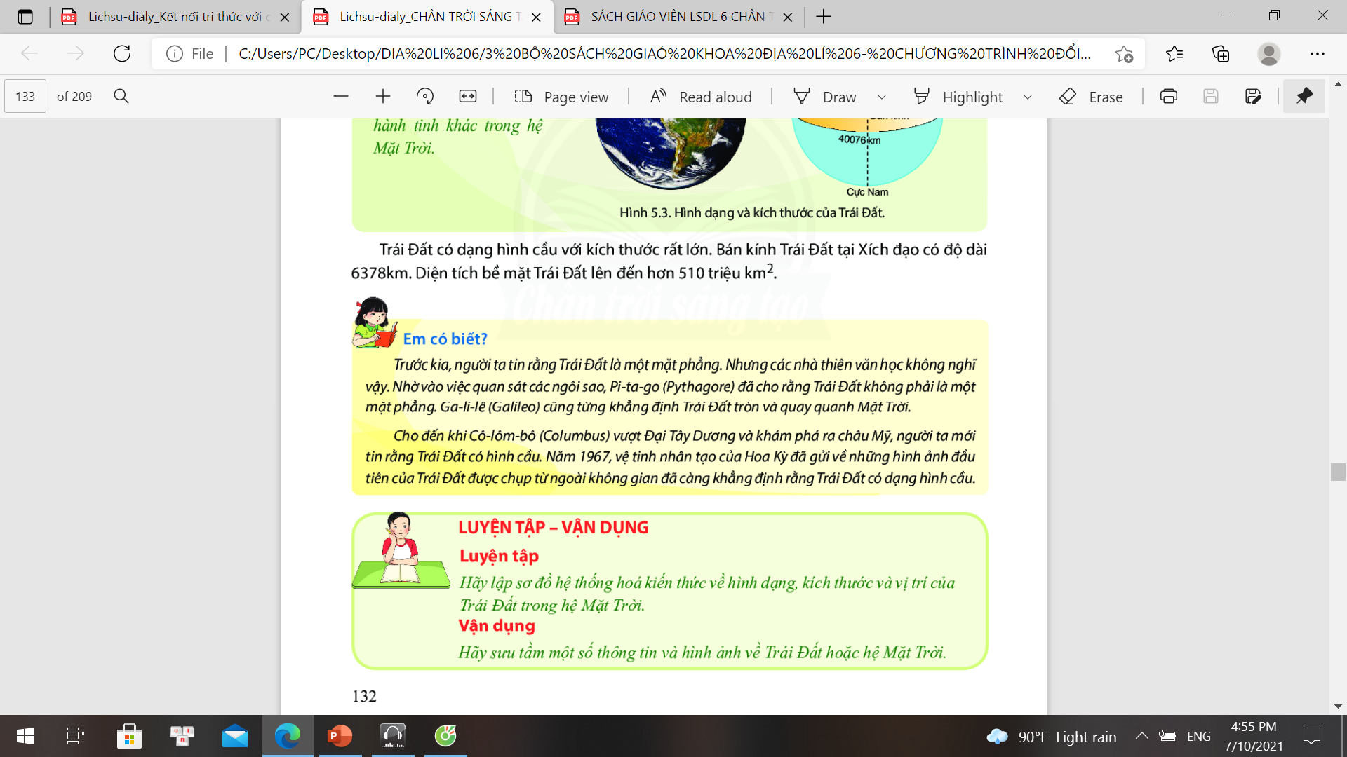
II
Hình dạng, kích thước của Trái Đất
Em có biết?
Trước kia người ta tin rằng Trái Đất là mặt phẳng. Nhưng các nhà thiên văn học không nghĩ vậy. Nhờ vào việc quan sát các ngôi sao Pi-ta-go đã cho rằng Trái Đất không phải là một mặt phẳng. Ga -li-lê cũng từng khẳng định Trái Đất tròn và quay quanh Mặt Trời.
Cho đến khi Cô-lôm-bô vượt Đại Tây Dương và khám phá ra Châu Mĩ người ta mới chịu tin rằng Trái Đất có hình cầu. Năm 1967 vệ tinh nhân tạo của Hoa Kì đã gửi về những hình ảnh đầu tiên của Trái Đất được chụp từ ngoài không gian đã càng khẳng định rằng Trái Đất có dạng hình cầu.
Notes:
Tác giả bộ ppt Địa Lí KNTT- CTST (6-7),ppt Địa 8,9: Lê Chinh – Đà Nẵng Sđt lh: 0982.276.629
Zalo: 0982.276.629
Facebook cá nhân: https://www.facebook.com/ti.gon.566.
Nhóm chia sẻ tài liệu: https://www.facebook.com/groups/1448467355535530

Slide 24
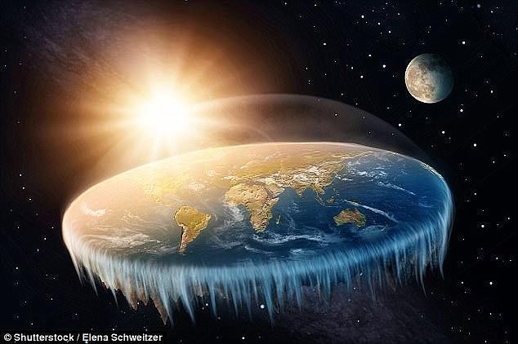
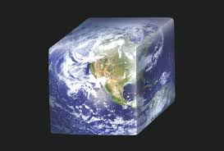
A. Hình dạng của Trái Đất
Từ thời Hy Lạp cổ đại cho đến tận thế kỉ XVI, người ta tin rằng Trái Đất là một mặt phẳng, Trái Đất đứng yên, là trung tâm của Vũ Trụ, Mặt Trời, Mặt Trăng và các thiên thể khác quay quanh Trái Đất.

Slide 25
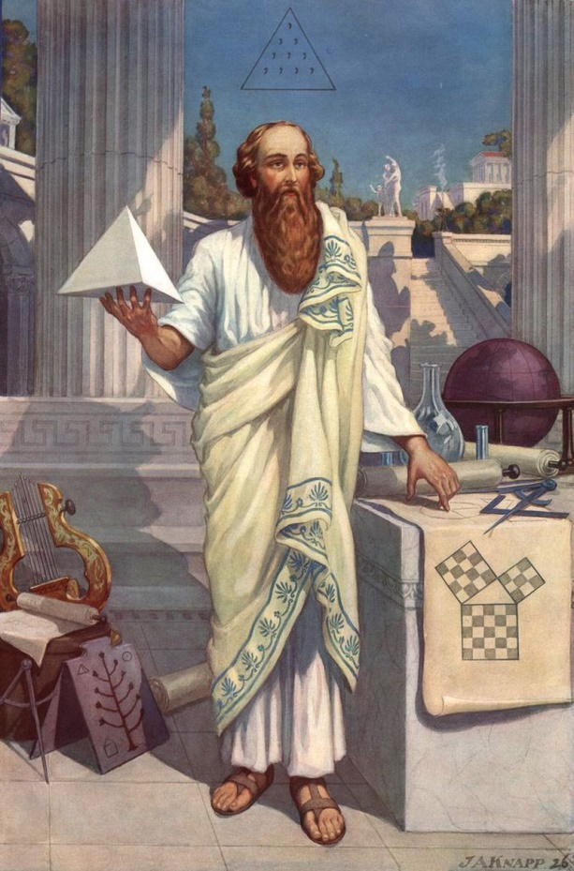
Nhà thiên văn học Pi-ta-go
Ông cho rằng Trái Đất có hình cầu và nằm ở tâm vũ trụ.

Slide 26
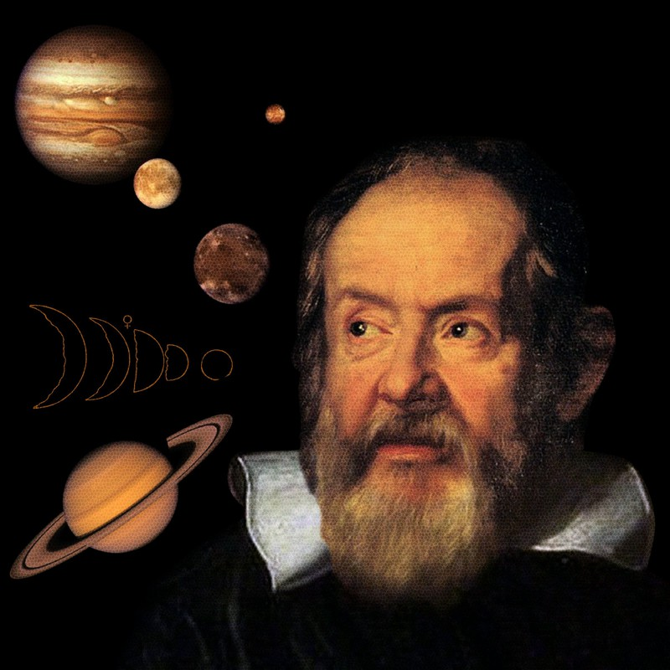
Nhà thiên văn học Ga-li-lê
Dù sao thì Trái Đất vẫn quay.

Slide 27
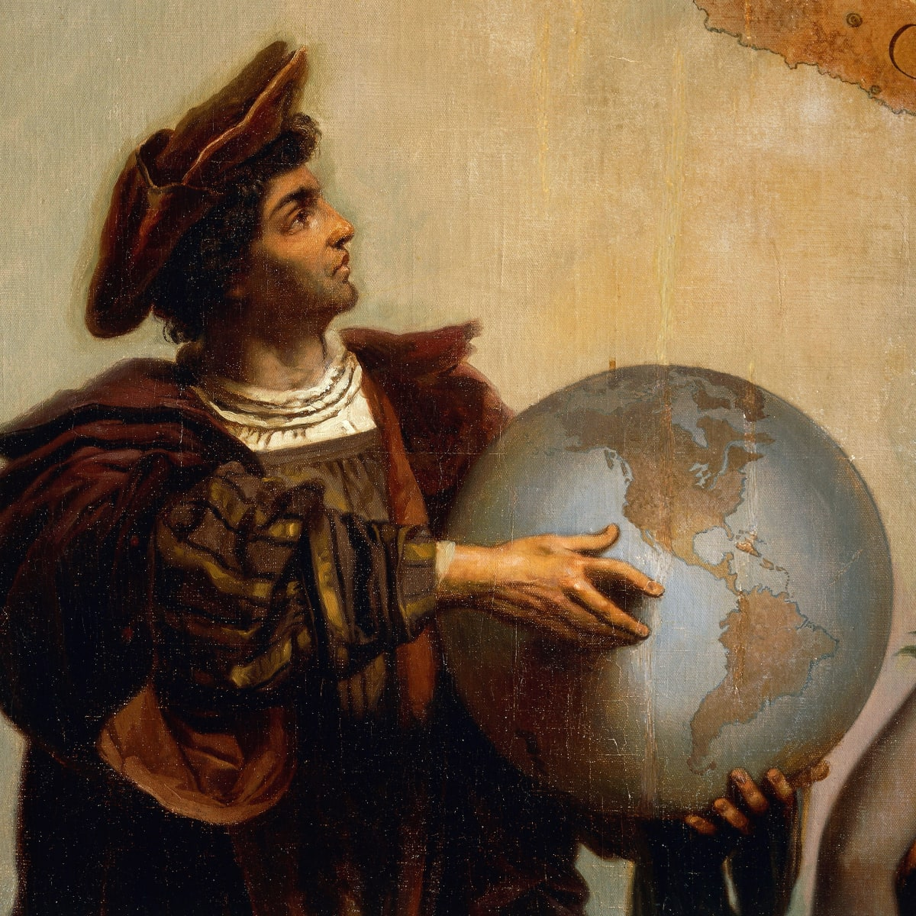
Nhà hàng hải người Ý : Cô-lôm-bô
Những cuộc phát kiến địa lý của nhà hàng hải Cô-lôm-bô đã chứng minh Trái Đất hình cầu.

Slide 29
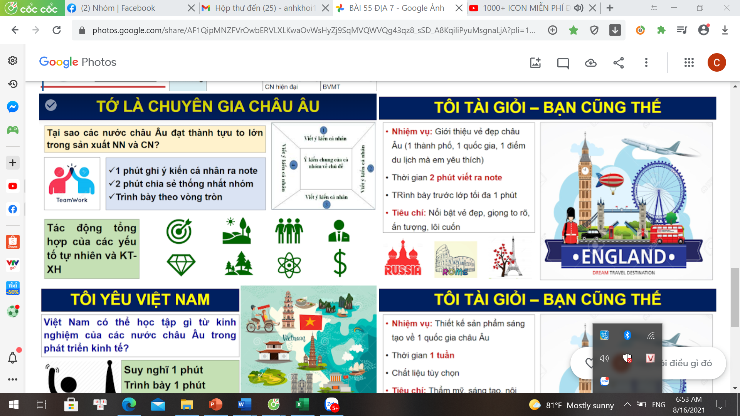
Nhiệm vụ 2: Mô tả kích thước Trái Đất
Dựa vào hình 5.2, 5.3 và thông tin SGK mục 2, hãy
hoàn thành nội dung phiếu học tập số 2
Câu hỏi | Trả lời
Độ dài bán kính của Trái Đất tại xích đạo?
PHIẾU HỌC TẬP SỐ 2
Độ dài đường xích đạo?
Diện tích bề mặt
Nhận xét kích thước của Trái Đất so với
các hành tinh khác
2 phút ghi ý kiến cá nhân
1 phút chia sẻ thống nhất nhóm
Trình bày theo vòng tròn

Slide 30
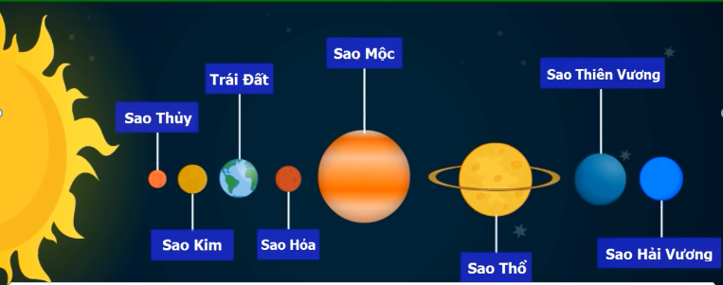
II
Hình dạng, kích thước của Trái Đất
Câu hỏi | Trả lời
Độ dài bán kính của Trái Đất tại xích đạo?
6 378 km
Độ dài đường xích đạo?
40076 km
PHIẾU HỌC TẬP SỐ 2
Diện tích bề mặt
510 triệu km²
Nhận xét kích thước của Trái Đất so với
các hành tinh khác
Lớn thứ 5 trong 8 hành tinh của hệ Mặt Trời
Hình 1.1 Hình dạng và kích thước của Trái Đất
Kích thước các hành tinh trong hệ Mặt Trời

Slide 31
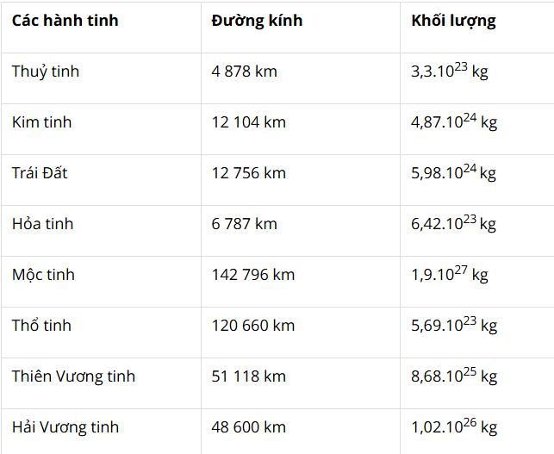
Kích thước các hành tinh trong hệ Mặt Trời

Slide 32
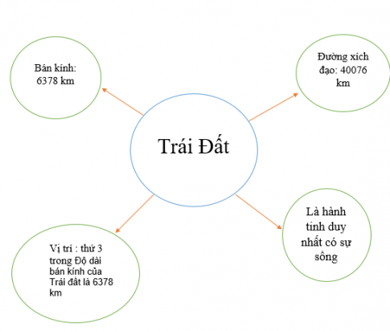
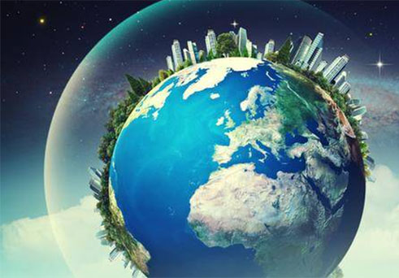

Slide 33
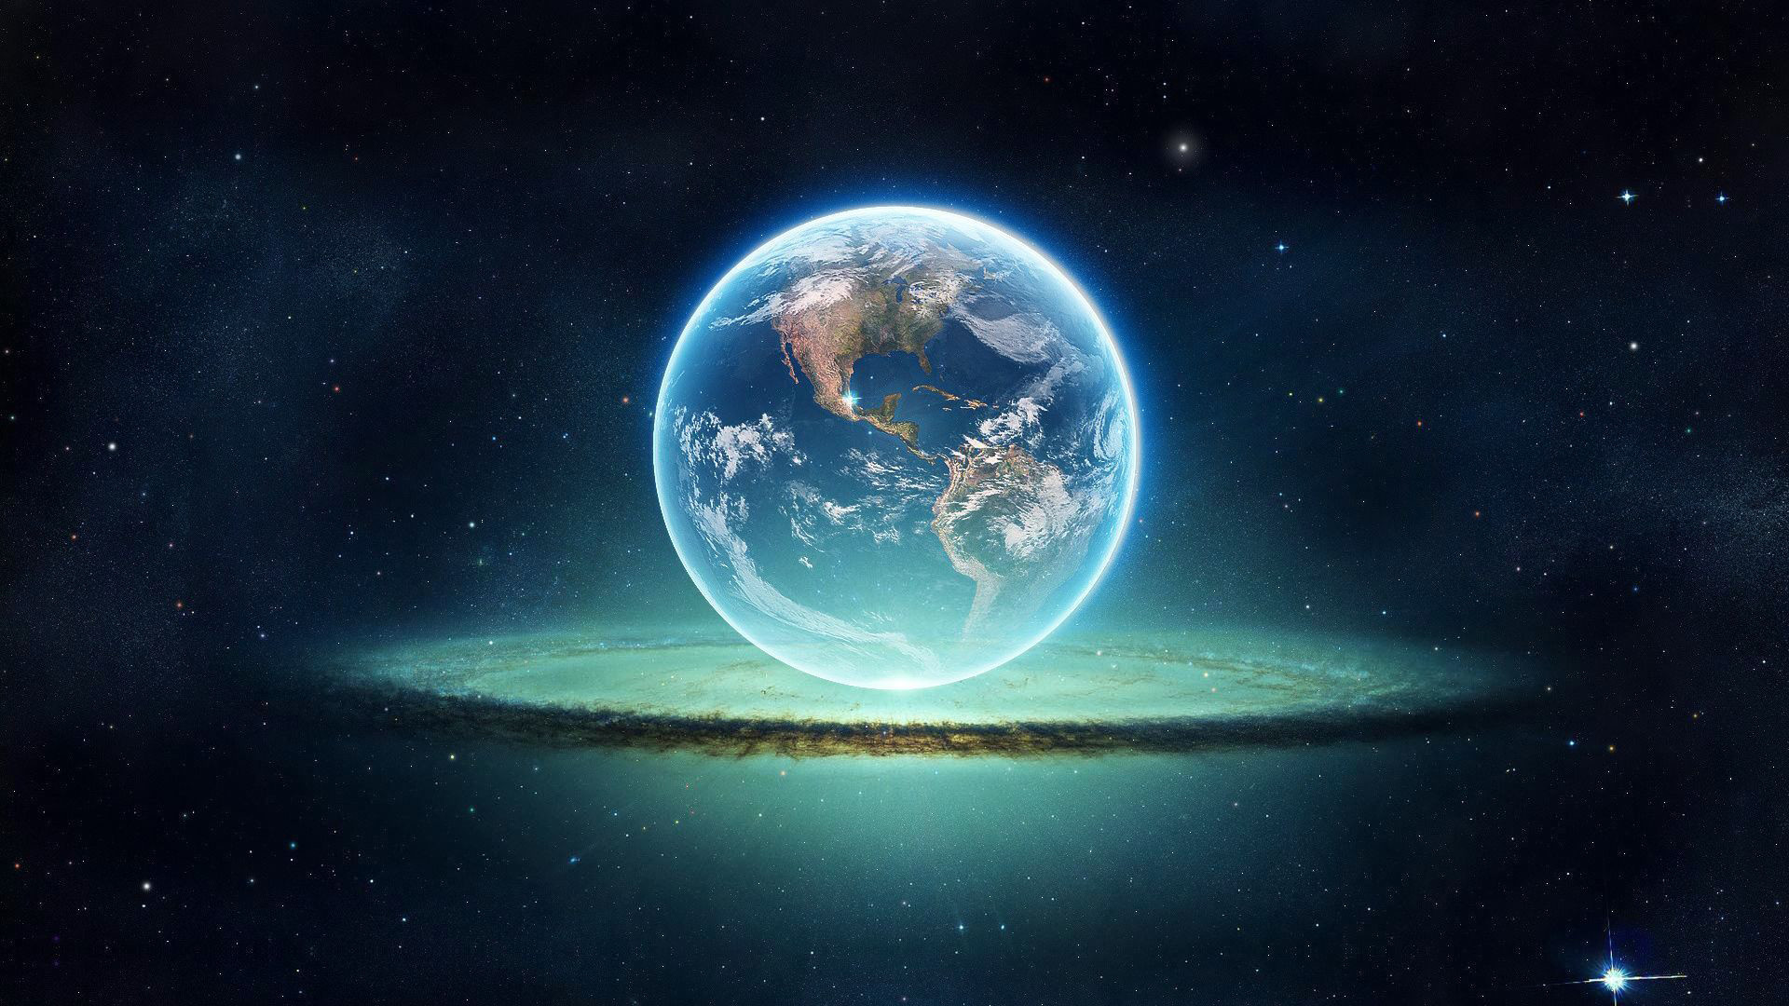
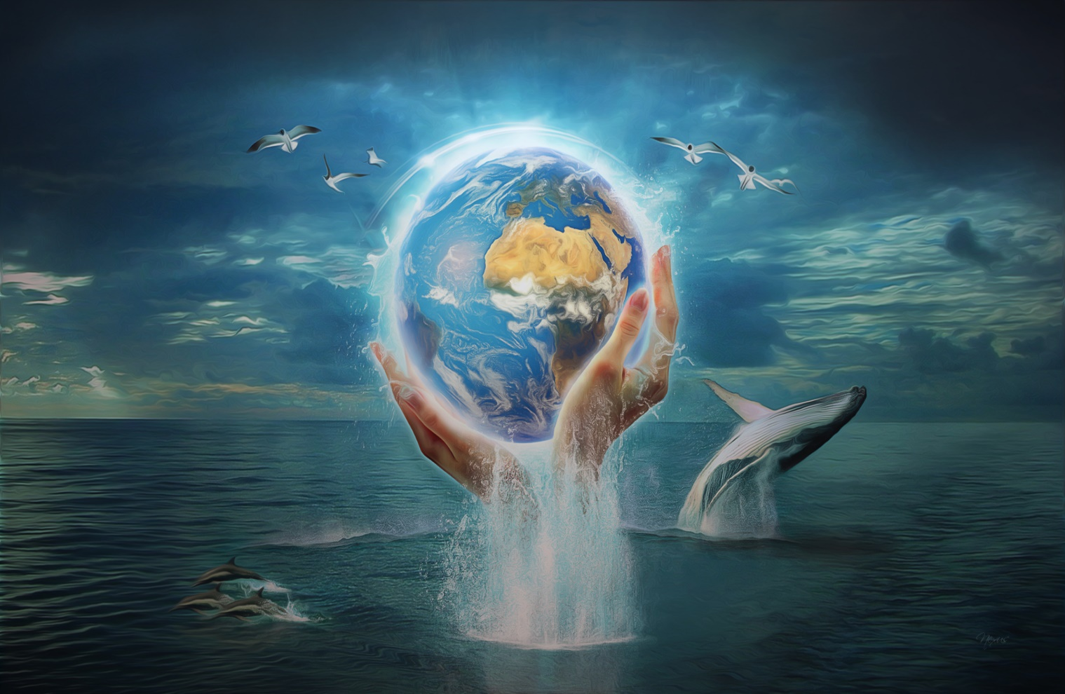
2. Hình dạng- Kích thước của Trái Đất
- Hình dạng: Trái Đất có dạng hình cầu.
- Kích thước: Trái Đất có bán kính Xích đạo là 6378 km, diện tích bề mặt là 510 triệu km².

Slide 34

GV: HƯƠNG HUỆ

Slide 35

LUYỆN TẬP
VÀ VẬN DỤNG

Slide 36

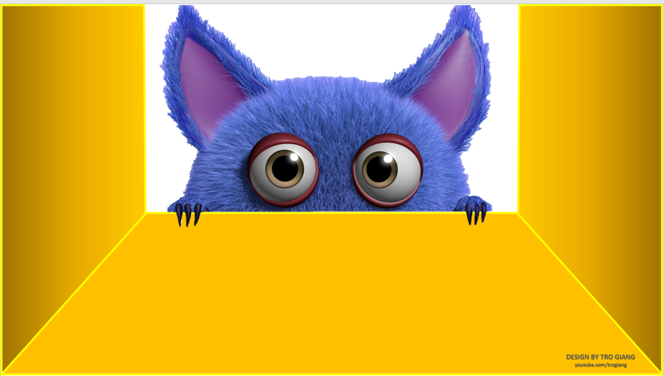
TRÒ CHƠI HỘP QUÀ BÍ MẬT
Gift box secret game

Slide 37


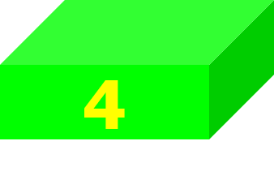









Slide 38



Trái Đất là hành tinh thứ mấy theo thứ tự xa dần Mặt Trời
Đáp án
Hành tinh thứ 3
You are given 2 candies

Slide 39
Trong các câu sau những câu nào đúng
A
Mặt trời là 1 hành tinh gồm nhiều thiên thể
B
Hệ Mặt trời là 1 hệ sao, với nhiều sao
có khả năng tự phát sáng
You are given 1 candies
C
Hệ Mặt trời là 1 hệ sao trong dải ngân hà,
có 8 hành tinh
D
Mặt trời là 1 ngôi sao tự phát ra ánh sáng nằm trong hệ Mặt trời

Slide 40
Để thuyết phục người ta rằng Trái Đất có dạng
khối cầu, em có thể sử dụng các dẫn chứng nào?
A
Bản đồ thế giới
B
Sự tích bánh chưng bánh giầy
You are given 1 candies
C
Ảnh chụp Trái Đất từ vệ tinh
D
Bóng Trái Đất che Mặt Trăng vào đêm
nguyệt thực

Slide 41
Cho biết trái đất có dạng hình gì?
Đáp án
Trái Đất có dạng hình cầu
You are given 1 candies

Slide 42
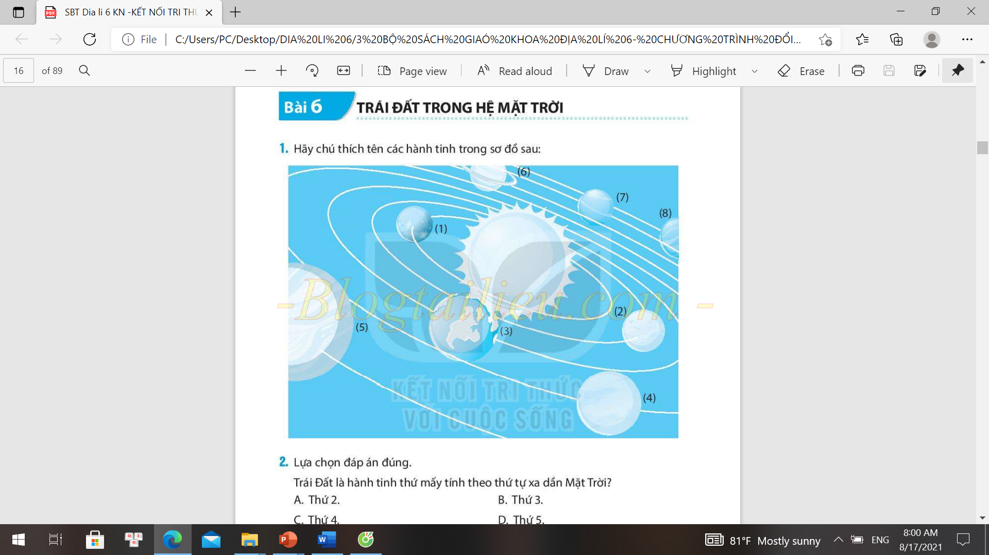
Hãy chú thích tên các hành tinh trong sơ đồ
Thiên Vương
Thổ tinh
Thủy tinh
Hải Vương
Kim tinh
Trái Đất
Mộc tinh
You are given 3 candies
Hỏa tinh
Notes:
Tác giả bộ ppt Địa Lí KNTT- CTST (6-7),ppt Địa 8,9: Lê Chinh – Đà Nẵng Sđt lh: 0982.276.629
Zalo: 0982.276.629
Facebook cá nhân: https://www.facebook.com/ti.gon.566.
Nhóm chia sẻ tài liệu: https://www.facebook.com/groups/1448467355535530

Slide 43
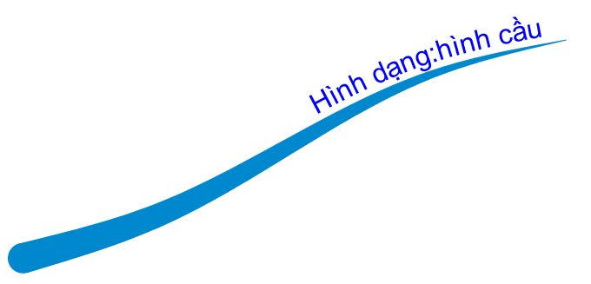


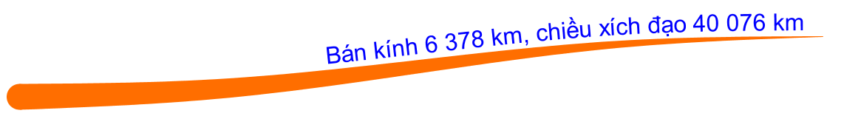
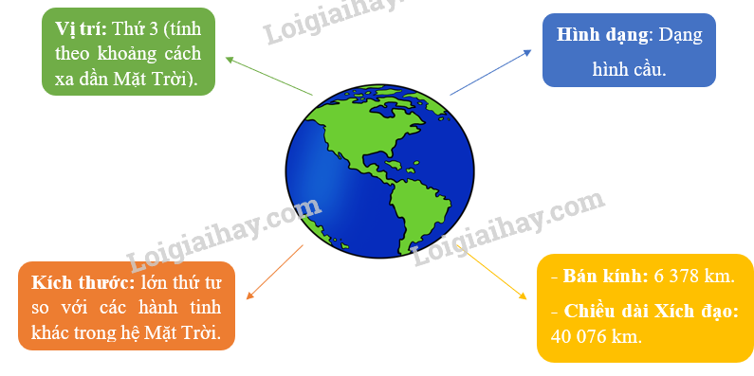


LUYỆN TẬP
Hãy lập sơ đồ hệ thống hóa kiến thức về hình dạng, kích thước và vị trí của Trái Đất trong hệ Mặt Trời.
Notes:
Tác giả bộ ppt Địa Lí KNTT- CTST (6-7),ppt Địa 8,9: Lê Chinh – Đà Nẵng Sđt lh: 0982.276.629
Zalo: 0982.276.629
Facebook cá nhân: https://www.facebook.com/ti.gon.566.
Nhóm chia sẻ tài liệu: https://www.facebook.com/groups/1448467355535530

Slide 44

VẬN DỤNG
Hãy sưu tầm một số thông tin và hình ảnh về Trái Đất hoặc hệ Mặt Trời.
Notes:
Tác giả bộ ppt Địa Lí KNTT- CTST (6-7),ppt Địa 8,9: Lê Chinh – Đà Nẵng Sđt lh: 0982.276.629
Zalo: 0982.276.629
Facebook cá nhân: https://www.facebook.com/ti.gon.566.
Nhóm chia sẻ tài liệu: https://www.facebook.com/groups/1448467355535530

Slide 45

1
Xem lại bài đã học
Dặn dò
2
Về nhà …
3
Chuẩn bị bài ……..
Notes:
Hoàn thành bài nào GV linh động viết vào nhé

Slide 46
Thank You

Slide 47
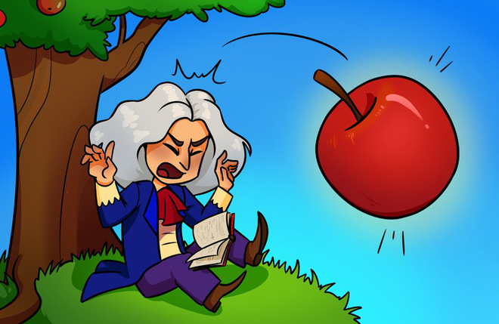
Nhà thiên văn học Niu-tơn
Niu-tơn trông thấy quả táo rụng từ trên cây xuống liền nghĩ đến những nguyên nhân về sự rơi của các vật và tìm ra sức hút của quả đất. Mọi vật trên Trái Đất đều chịu sức hút của Trái Đất. Nói một cách khác là vạn vật trong vũ trụ đều có lực hấp dẫn lẫn nhau, vì có loại lực hấp dẫn này mà Mặt Trăng mới quay quanh Trái Đất, Trái Đất mới quay quanh Mặt Trời.

Slide 48



LUYỆN TẬP

Slide 49
Câu 1: Trong hệ Mặt Trời, hành tinh nào sau đây xa Mặt Trời nhất ?
A. Kim tinh.
B. Thiên Vương tinh.
C. Thủy tinh.
D. Hải Vương tinh.

Slide 50
Câu 2: Trong hệ Mặt Trời, hành tinh nào sau đây gần Mặt Trời nhất ?
A. Mộc tinh.
B. Kim tinh.
C. Thủy tinh.
D. Thổ tinh.

Slide 51
Câu 3: Đứng thứ năm trong hệ Mặt Trời (tính từ trong ra) và có kích thước lớn nhất là:
A. Mộc tinh.
B. Hải Vương tinh.
C. Thiên Vương tinh.
D. Hỏa tinh.

Slide 52
Câu 4: Đứng thứ nhất trong hệ Mặt Trời (tính từ trong ra) và có kích thước nhỏ nhất là:
A. Mộc tinh.
B. Thủy tinh.
C. Kim tinh.
D. Thổ tinh.

Slide 53
Câu 5: Nội dung nào sau đây không đúng với vị trí của Trái Đất trong hệ Mặt Trời?
A. Nằm ở vị trí thứ ba từ Mặt Trời trở ra.
B. Nằm ở vị trí thứ ba từ ngoài trở vào Mặt Trời.
C. Khoảng cách đến Mặt Trời là 149,6 triệu km.
D. Khoảng cách từ Mặt Trời đến Trái Đất phù hợp cho sự sống.

Slide 54
Câu 6: Trái Đất có dạng hình gì ?
A. Tròn.
B. Cầu.
C. Elip.
D. Vuông.

Slide 55
Câu 7: Bán kính của Trái Đất là:
A. 6378 km.
B. 40 076 km.
C. 510 triệu km².
D. 149,6 triệu km.

Slide 56
Bài 2: Trong các câu sau, câu nào đúng, câu nào sai ?
A. Mặt Trời là một hệ hành tinh, gồm nhiều thiên thể.
B. Hệ Mặt Trời là một hệ sao, với nhiều sao có khả năng tự phát sáng.
C. Hệ Mặt Trời là một hệ sao trong dải Ngân Hà, có tám hành tinh.
D. Mặt Trời là một ngôi sao tự phát ra ánh sáng nằm trong hệ Mặt Trời.
S
S
Đ
Đ

Slide 57
Bài 3: Để thuyết phục người khác rằng: Trái Đất có dạng hình khối cầu, em có thể sử dụng các dẫn chứng nào sau đây ?
A. Ảnh chụp Trái Đất từ vệ tinh.
B. Bóng Trái Đất che Mặt Trăng vào đêm nguyệt thực.
C. Sơ đồ hệ Mặt Trời trong SGK.
D. Sự tích bánh chưng, bánh giầy.

Slide 58
VẬN DỤNG

Slide 59
Bài 1: Khi đứng ở bờ biển quan sát một con tàu từ xa vào bờ, đầu tiên ta chỉ nhìn thấy ống khói, sau đó là một phần thân tàu, cuối cùng ta mới nhìn thấy toàn bộ con tàu. Dựa vào kiến thức về hình dạng của Trái Đất để giải thích hiện tượng đó.

Slide 60
Bài 2: Tại sao người ta phải xây dựng các đài quan sát ở ven biển ? Kể tên ba đài quan sát ven biển của nước ta.

Slide 61
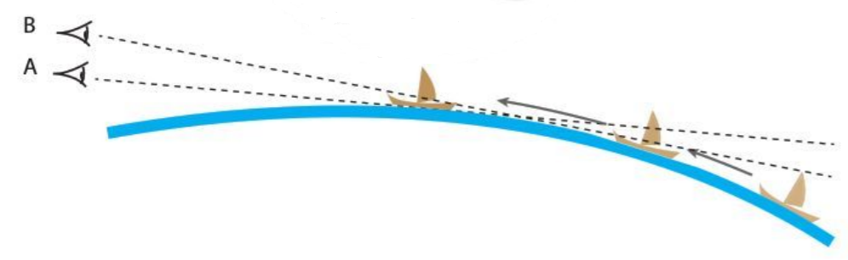
Khi quan sát chiếc thuyền buồm từ xa đi vào bờ, ta có thể thấy rõ con thuyền đang tiến lại từ xa đến gần ở điểm nhìn B. Bởi Trái Đất hình cầu, mặt nước biển là đường cong nên điểm nhìn B sẽ có tầm nhìn rộng và xa hơn điểm nhìn A.

Slide 62
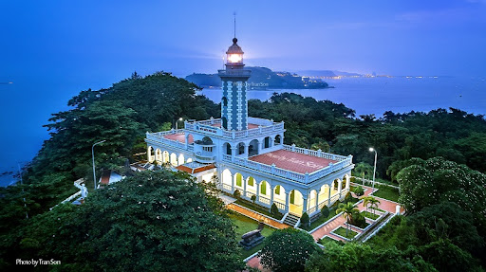
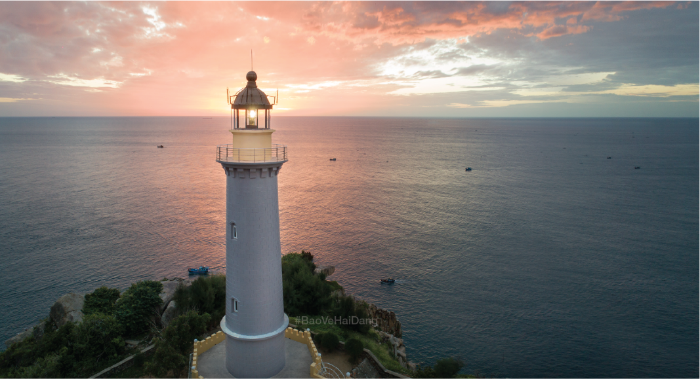
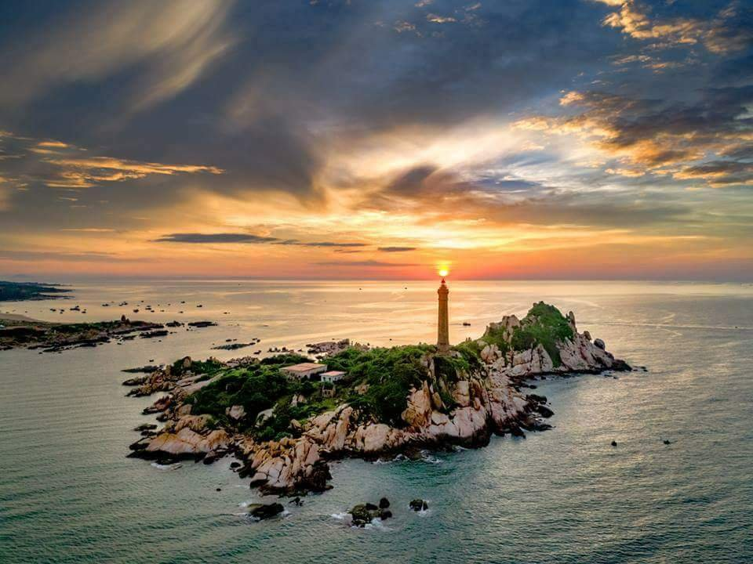
Hòn Dáu
Đại Lãnh
Kê Gà

Slide 63
Bài 3: Giả sử có người sinh sống ở hành tinh khác, em hãy viết một lá thư khoảng 10 dòng giới thiệu về Trái Đất của chúng ta với họ.

Slide 64
XIN CHÀO VÀ
HẸN GẶP LẠI

